Slide 1
01 웹 퍼블리싱
1주차 36시간 (HTML, CSS, Bootstrap)
김범준 강사

Slide 2
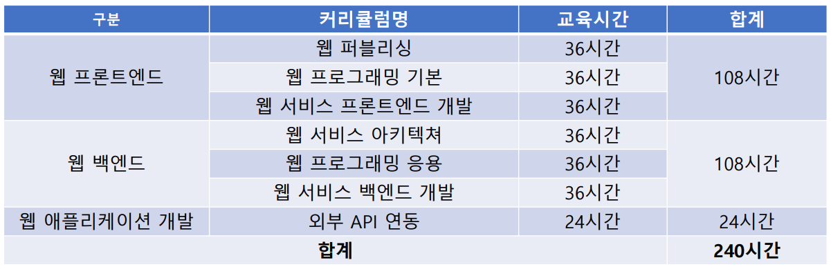
풀스택 개발자 양성과정 5기
이론 교육 일정: 7월 25일(목) 9시 ~ 9월 13일(금) 12시까지.
교육 내용
1. 웹퍼블리싱 (HTML & CSS & 부트스트랩)
2. 웹프로그래밍 기본 (자바스크립트&+ jQuery)
3. 웹 서비스 프론트엔드 개발 (React.js & SPA)
4. 웹 서비스 아키텍쳐 (Node.js & Socket.io)
5. 웹 프로그래밍 응용 (Servlet & JSP)
6. 웹 서비스 백엔드 개발 (Spring Boot)
7. 외부 API 연동 (모바일 앱 개발)

Slide 3
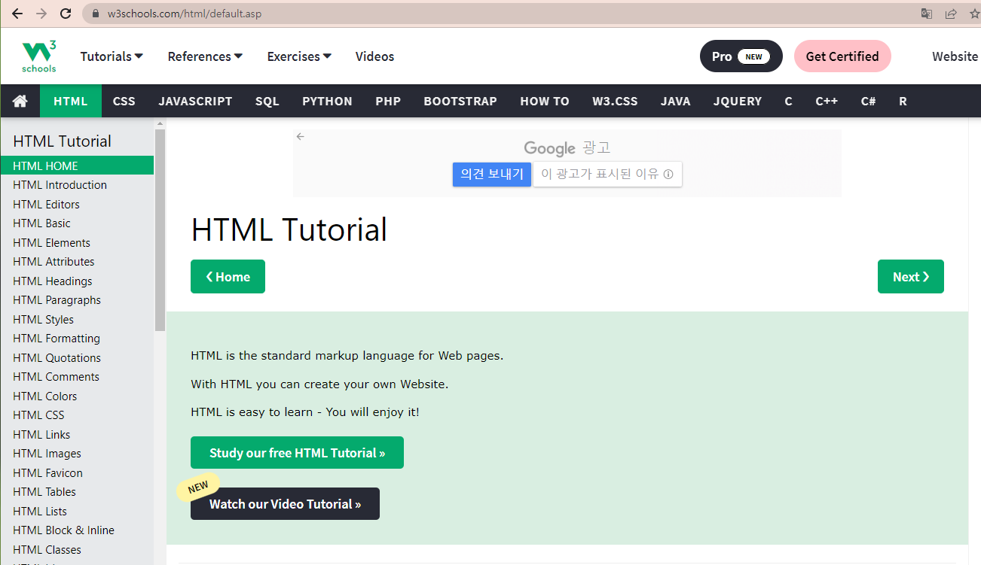
참고 자료 및 부교재
웹 프론트엔드 (웹 퍼블리싱) 교재 (카페에 링크 제공)
w3schools.com
HTML5 웹프로그래밍 입문 - 한빛아카데미
HTML5+CSS3 실무테크닉 - 성안당
HTML CSS 입문 예제 중심 - 인포엔북
완성된 웹사이트로 배우는 HTML&CSS 웹 디자인 – 한빛미디어

Slide 4
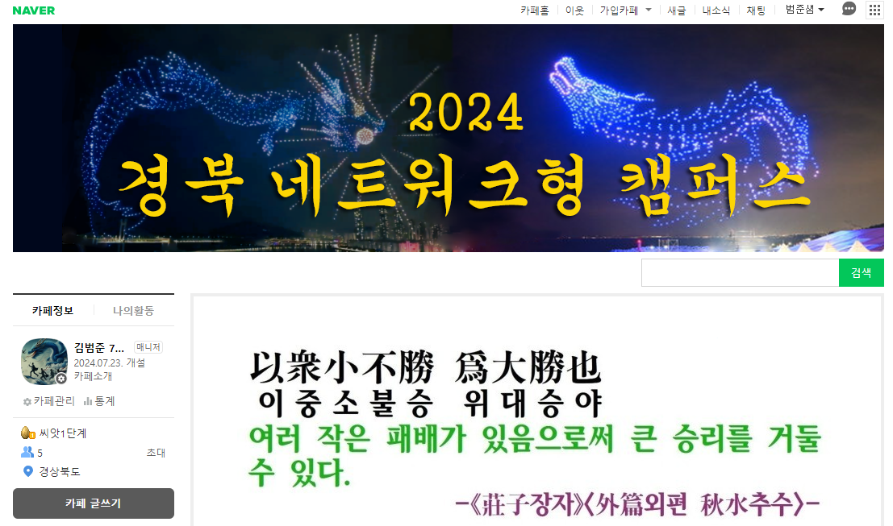
학습 자료 공유 카페 가입
https://cafe.naver.com/sw202407
비공개 카페 (이번 주말에 비공개 카페로 전환 됩니다.)
가입 후 “교육생 간단 자소서” 게시판에 자기 본인 소개 글 작성 바랍니다.

Slide 5
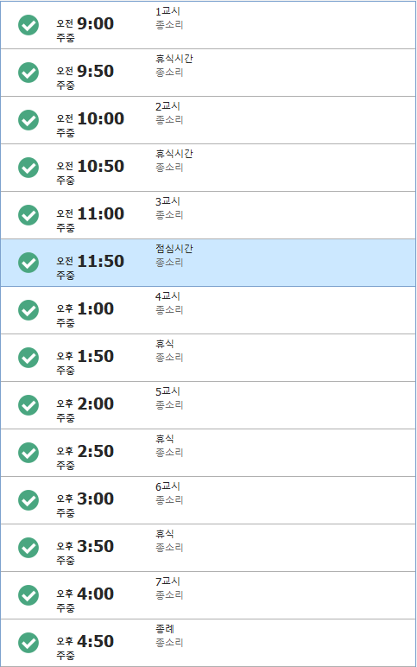
수업 시간
매일 9시~17시 까지 (7시간 수업)
매 시간 50분 수업, 10분 휴식
점심 시간 12시~13시 (1시간)

Slide 6
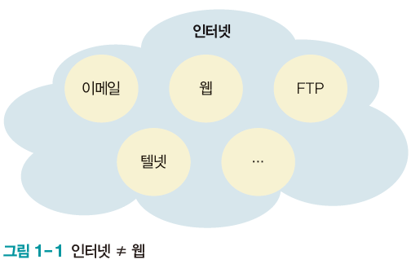
인터넷과 웹 시작
인터넷 vs. 웹
인터넷은 전 세계를 연결하는 국제 정보 통신망으로, 컴퓨터나 스마트폰 같은 디지털기기로 연결되어 사람들이 정보를 공유할 수 있는 공간
웹은 인터넷 공간에서 제공하는 서비스

Slide 7
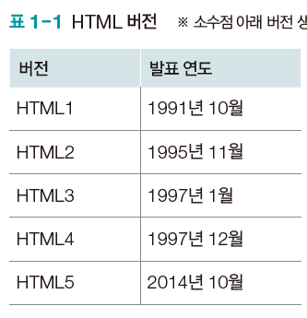

인터넷과 웹 시작
팀 버너스 리
최초 웹 개발자
W3CWorld Wide Web Consortium 창설
HTML 표준을 비롯한 웹 표준안을 제작, 제안하는 일을 하는 국제적인 웹 표준화 단체

Slide 8
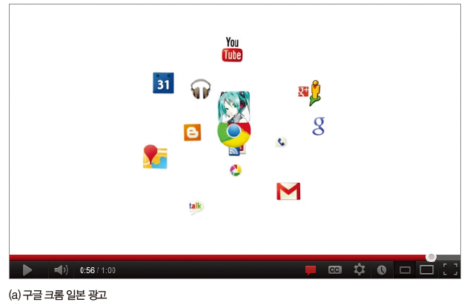
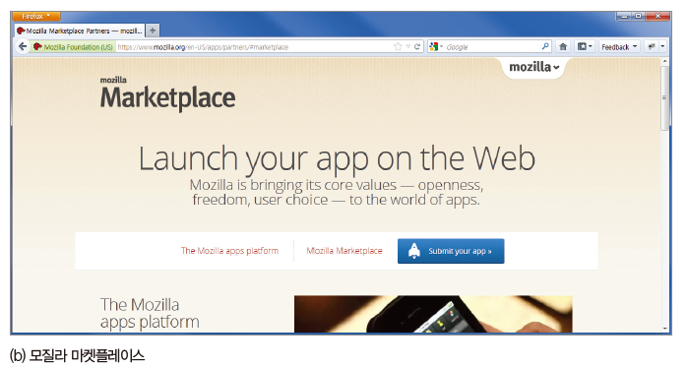

웹 브라우저 전쟁과 웹 표준
웹 브라우저의 발달
WHATWG는 Web Application 1.0 표준 작성
W3C는 웹 표준으로 Web Application 1.0 표준 채택, HTML5 표준으로 변경
인터넷 익스플로러만 최신 표준을 지원하지 못하는 현상 초래
모든 웹 브라우저가 빠른 속도로 업데이트되고 다양한 웹 브라우저 마케팅 등장

Slide 9
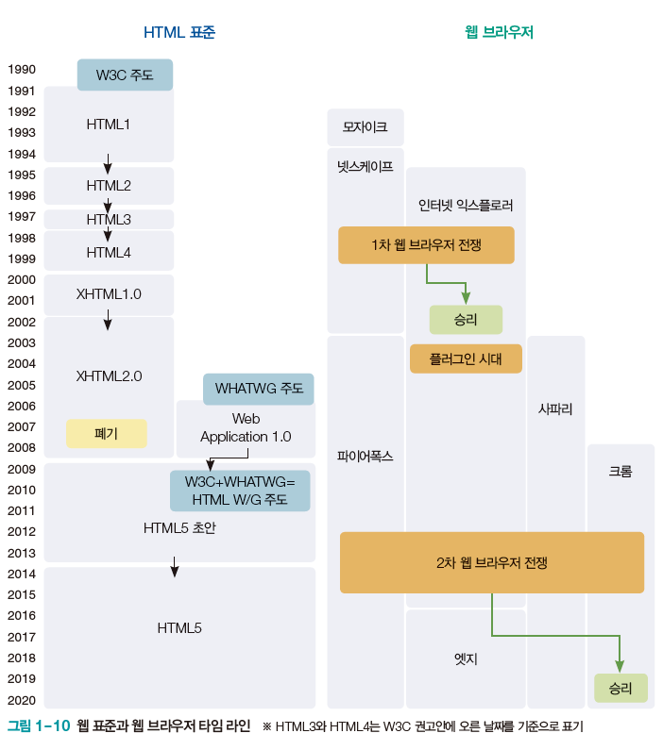
웹 브라우저 전쟁과 웹 표준
웹 표준과 웹 브라우저 타임 라인

Slide 10
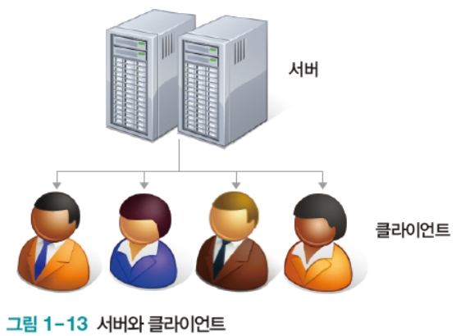
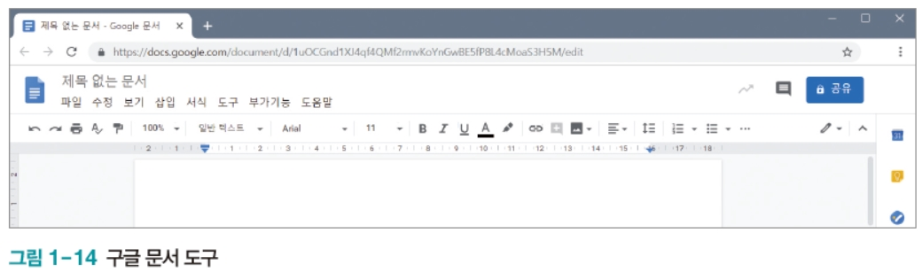
웹 동작
(제공자): 응답하는 쪽
서버와 클라이언트
서버 프로그램(백엔드 프로그램)
자바, C#, 루비, 파이썬, 자바스크립트
웹 프레임워크(ASP.NET, JSP, PHP 등)
MVC 프레임워크(ASP.NET MVC, Spring MVC, Ruby on Rails 등)
비동기 프레임워크(Node.js Express, Jetty)
클라이언트 프로그램(프론트엔드 프로그램)
HTML, CSS, 자바스크립트로 개발
구글 문서
(사용자): 요청하는 쪽

Slide 11
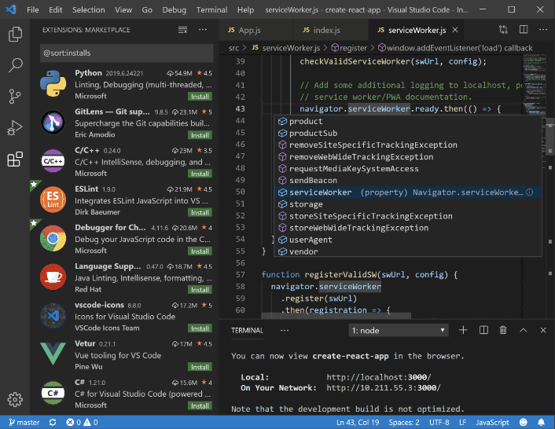
개발 환경 구축
개발에 많이 사용 되는 편집기 및 브라우저
아래 편집 툴 중 하나 이상 선택하여 사용 가능
Visual Studio Code
SublimeText
Eclipse IDE
WebStorm: JetBrains
goorm IDE
CodeSandbox
메모장
Chrome 브라우저

Slide 12
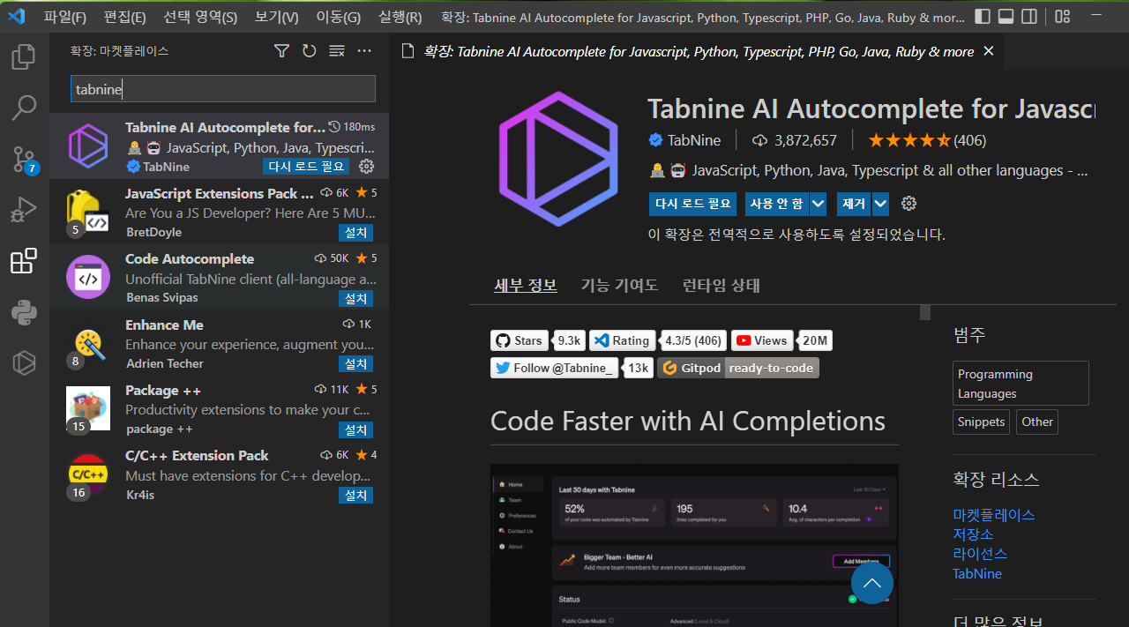
개발 환경 구축
에디터 설치와 설정 (선택 사항)

Slide 13
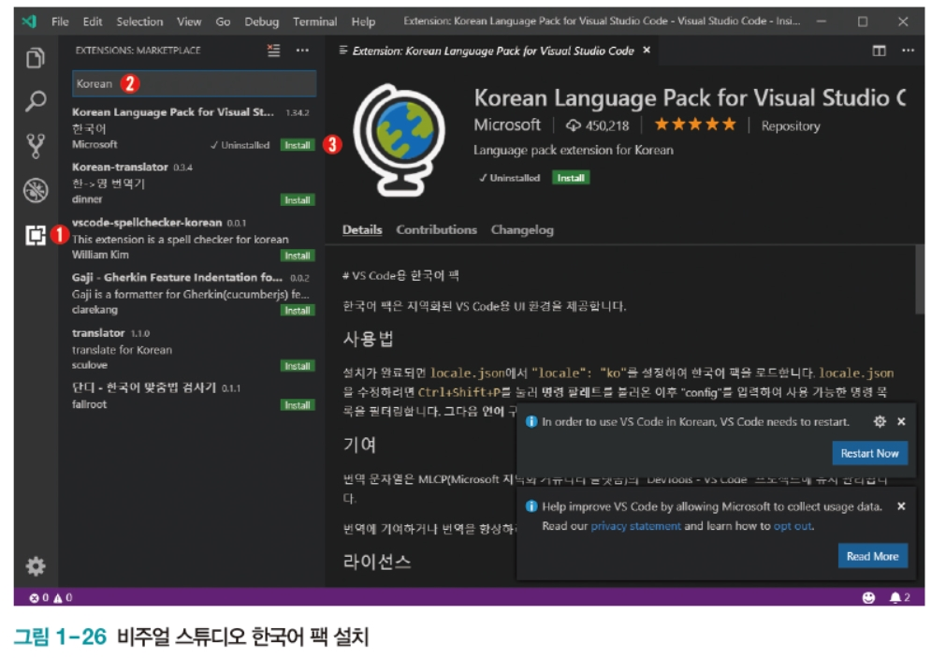
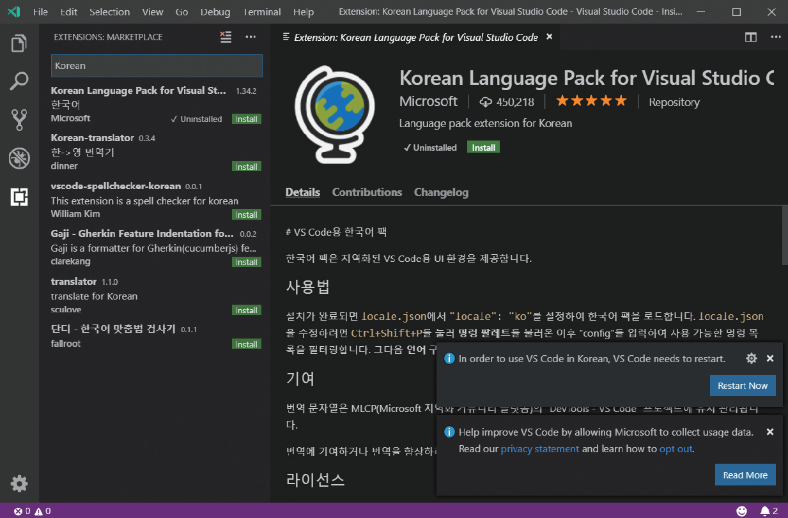
개발 환경 구축
에디터 설치와 설정
Korean 입력
클릭
클릭

Slide 14
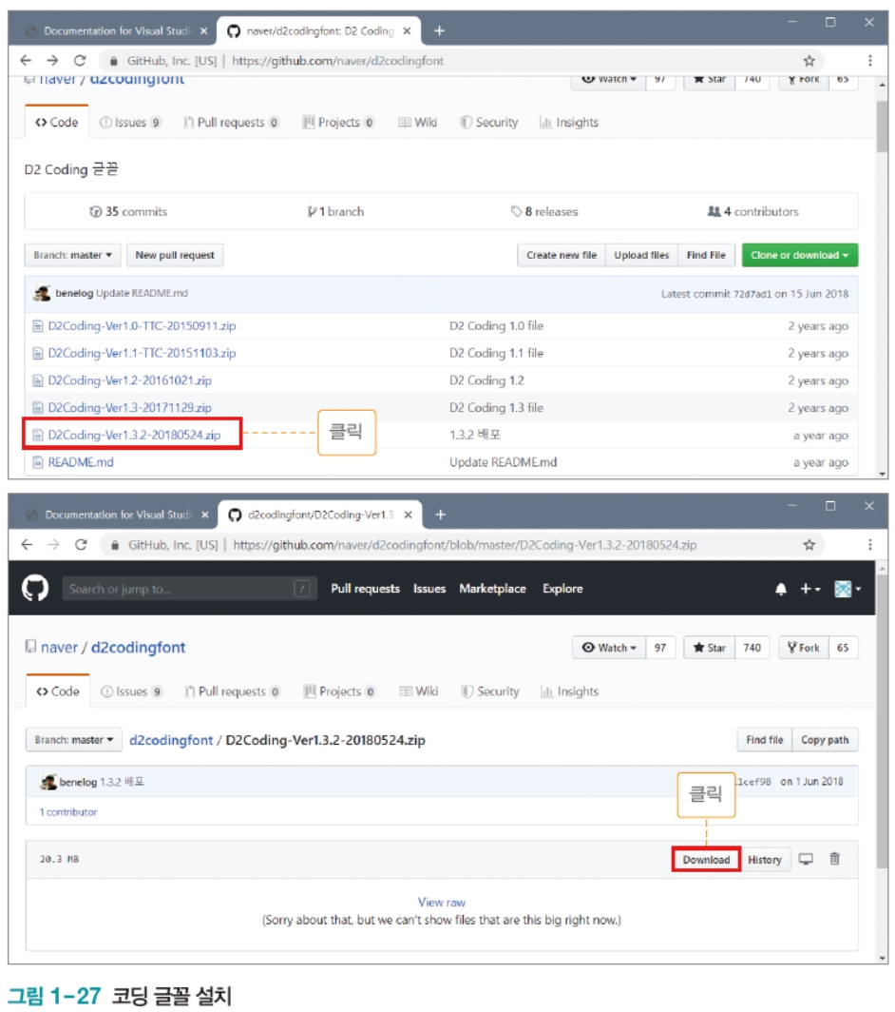
06 실습 환경 구축
에디터 설치와 설정
D2Coding 글꼴 (선택 사항)
(https://github.com/naver/d2codingfont )

Slide 15
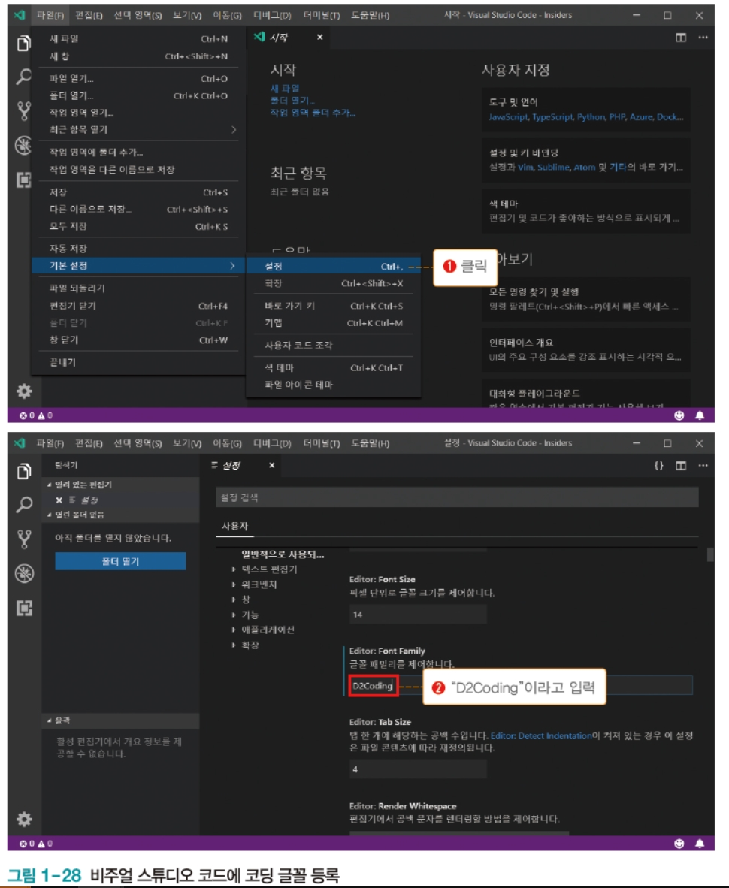
06 실습 환경 구축
에디터 설치와 설정
D2Coding 글꼴 (선택 사항)
(https://github.com/naver/d2codingfont)

Slide 16
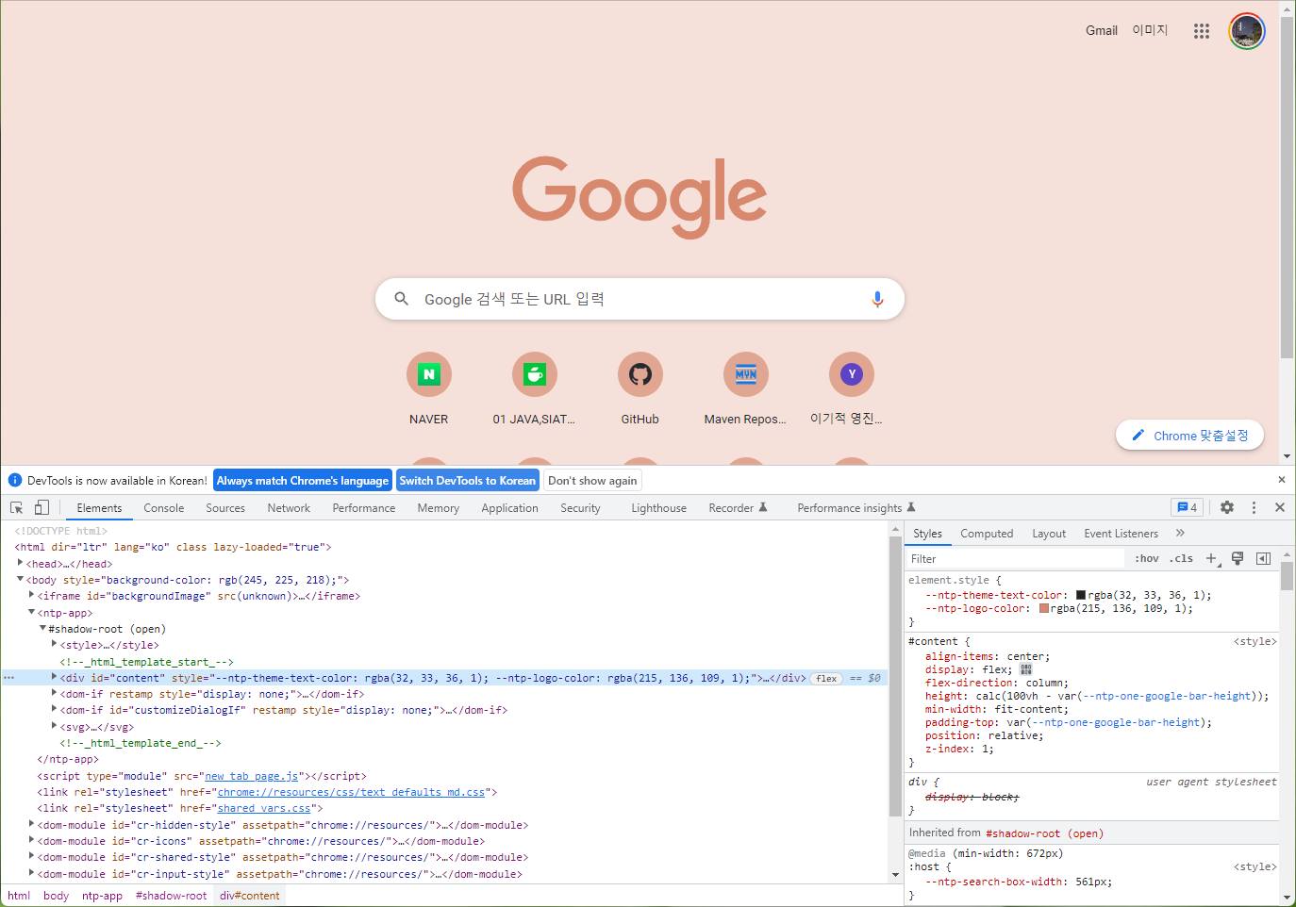
개발 환경 구축
크롬 브라우저

Slide 17
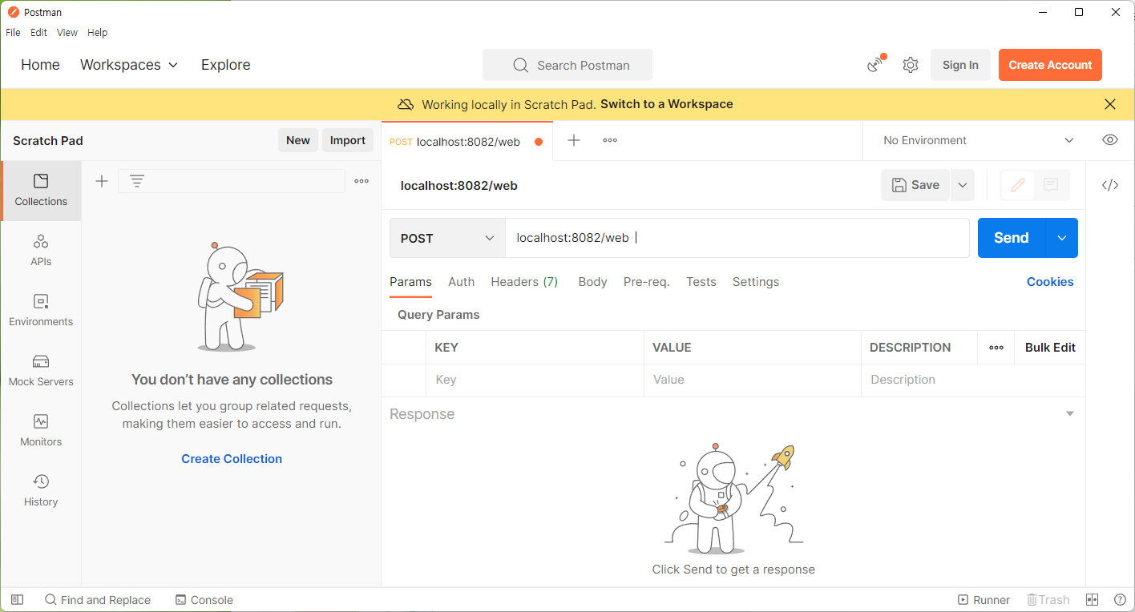
개발 환경 구축
Postman

Slide 18
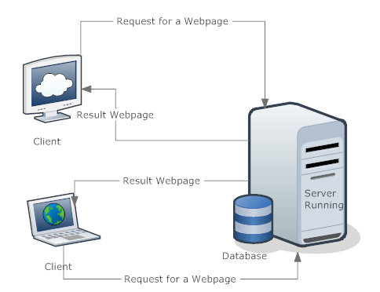
네트워크
1) Protocol
TCP/IP
http
ftp
telnet
smtp
2) Client 및 Server
클라이언트의 서버요청
request
frontend
요청 결과 전송
response
backend
사용자 입장에서 네트워크 건너편에 있음.

Slide 19
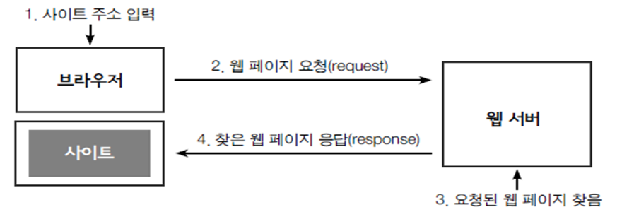
네트워크
웹 페이지

Slide 20
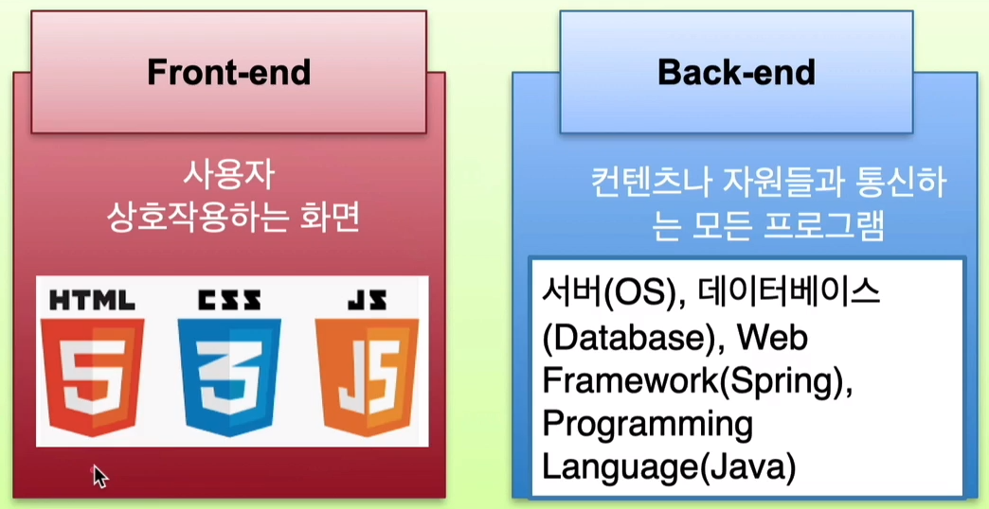

웹 개발 (Full Stack)

Slide 21
웹 표준 기술
HTML5 주요 기능
멀티미디어 기능
플러그인 도움 없이도 스스로 음악과 동영상을 재생
그래픽 기능
2차원 그래픽 구현
1 HTML 태그를 사용해 2차원 벡터 그래픽 구현
2 자바스크립트 캔버스를 사용해 2차원 래스터 그래픽 구현
3차원 그래픽 구현
1 CSS3를 사용해 3차원 그래픽 구현
2 자바스크립트 WebGL을 사용해 3차원 그래픽 구현

Slide 22
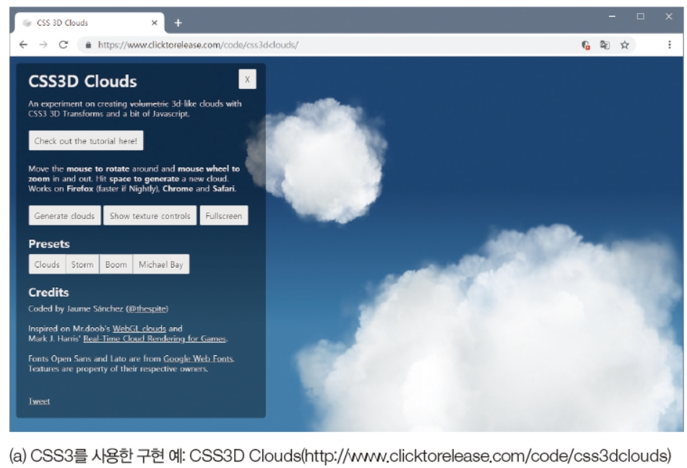
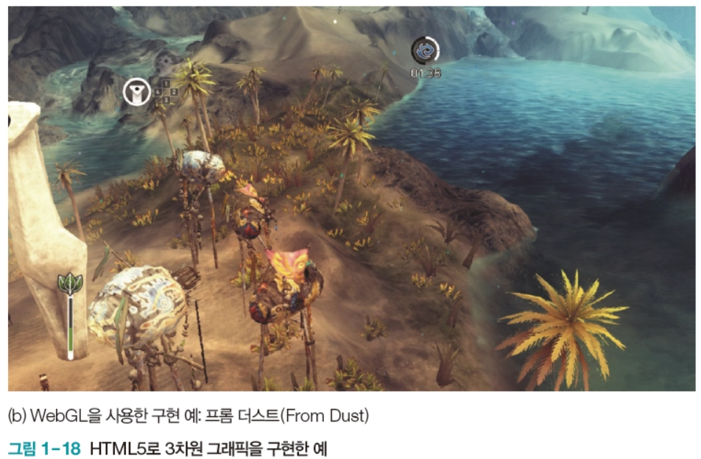
04 웹 표준 기술과 HTML5 주요 기능
CSS3를 사용해 3차원 그래픽을 구현한 예

Slide 23
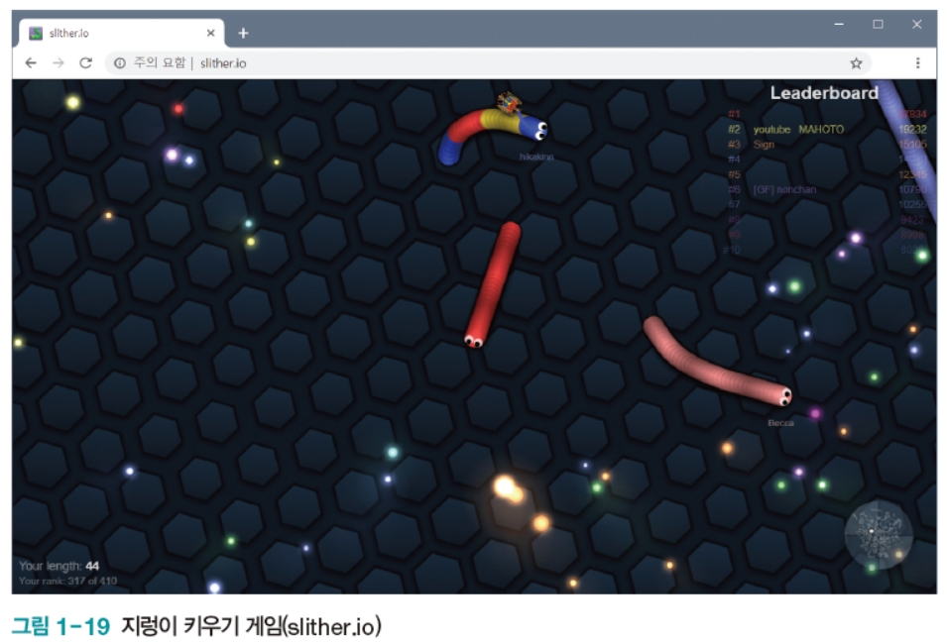
웹 표준 기술
HTML5 주요 기능
통신 기능
서버와 실시간으로 쌍방향 통신을 수행
웹에서 실시간 채팅, 다수의 사람과 온라인 게임, 고객 센터 문의-답변 가능

Slide 24
웹 표준 기술
HTML5 주요 기능
장치 접근
장치에 접근해 정보와 기능을 사용
예) 배터리 잔량, 현재 위치, 알람, 스마트폰 GPS로 현재 위치 확인
오프라인 및 저장소
인터넷이 연결되지 않은 상태에서도 응용 프로그램을 동작 가능
HTML5를 응용 프로그램의 중심으로 사용하는 운영체제 등장

Slide 25
웹 표준 기술
HTML5 주요 기능
시맨틱
검색 엔진 같은 프로그램이 정보를 분석, 자료를 검색 및 처리해서 제공하는 지능형 웹
CSS3 스타일시트
CSS3 스타일시트를 사용하면 3차원 변환과 애니메이션 효과 적용 가능
웹의 성능 극대화 및 통합
HTML5의 추가 기능으로 기존에 이용하던 웹의 성능을 극대화할 수 있음
웹 워커를 이용하면 사용자 화면을 멈추지 않으면서 연산 도 처리 가능
HTML5 표준을 적용한 웹 브라우저를 사용해 간단한 워드 작업이나 게임 가능

Slide 26
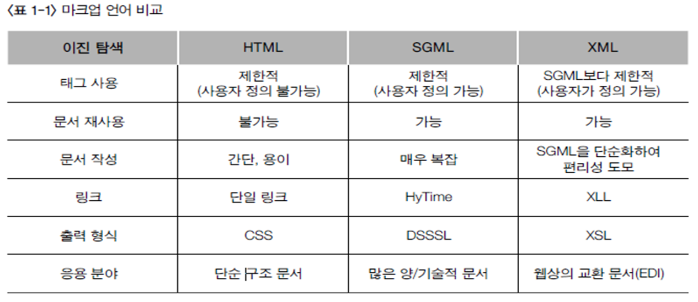
웹 프로그래밍
HTML

Slide 27
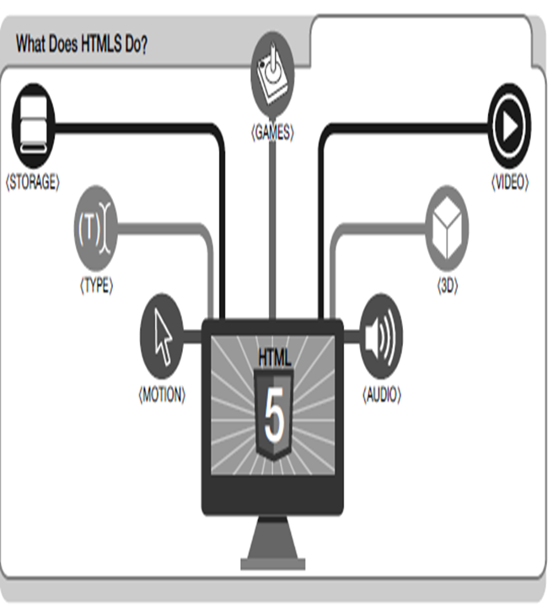
웹프로그래밍
HTML5
장치 간 접근이 가능하여 카메라, 동작센서 등의 H/W 기능을 웹에서 직접 제어
웹(클라이언트)에서 서버 측과 직접적인 양방향 통신 가능하고, 3D나 그래픽 및 효과 기능을 지원
CSS3을 통해서 글씨체, 색상, 배경 등 다양한 스타일 및 이펙트 기능 제공하고, 비디오 및 오디오 기능을 자체적으로 지원
네트워크가 지원되지 못하는 환경에서도 웹 이용을 가능하게 하고, GPS 없이도 단말기의 지리적인 위치 정보를 제공하며, 웹 자료에 의미를 부여하여 사용자 의도에 맞는 맞춤형 검색을 제공

Slide 28
웹 프로그래밍
CSS (Cascading Style Sheets)
웹페이지를 장식하는 프로그래밍 언어
HTML과 함께 사용
글자체와 색상, 배경색 등을 변경하거나 글자의 크기를 조절하기도 하고, 글과 그림의 위치와 관련된 문서의 스타일을 지정하는 언어

Slide 29

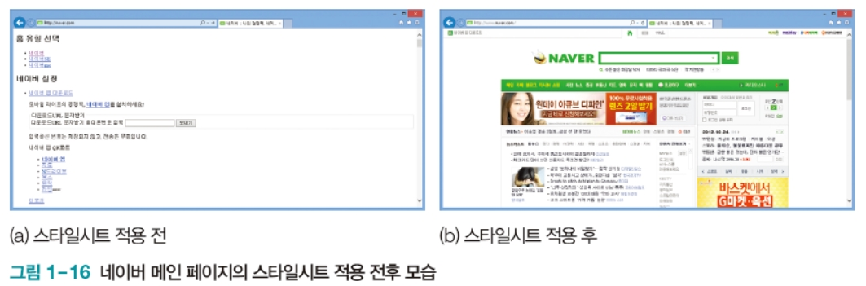
웹 프로그래밍
CSS ^{Cascading Style Sheets}
HTML 페이지에 스타일을 지정하는 스타일시트를 작성할 때 사용하는 언어
현대 웹 페이지에서 매우 중요한 역할 수행
자바스크립트
표준 명칭: ECMAScript
HTML 페이지에서 사용자 반응 등을 처리하는 스크립트를 작성하는 언어
클라이언트 웹 개발을 하기 위해 만들었지만, 현대에는 서버는 물론 로봇 개발에도 사용

Slide 30
웹 프로그래밍
스타일시트 작성과 실행
내부 스타일
HTML 페이지 내부에서 style 태그를 사용해 스타일시트를 직접 입력
스타일시트가 짧은 경우
외부 스타일
스타일시트를 별도로 생성하고 link 태그의 href 속성을 사용해 불러옴
협업 업무나 프로젝트의 규모가 클 경우 사용

Slide 31
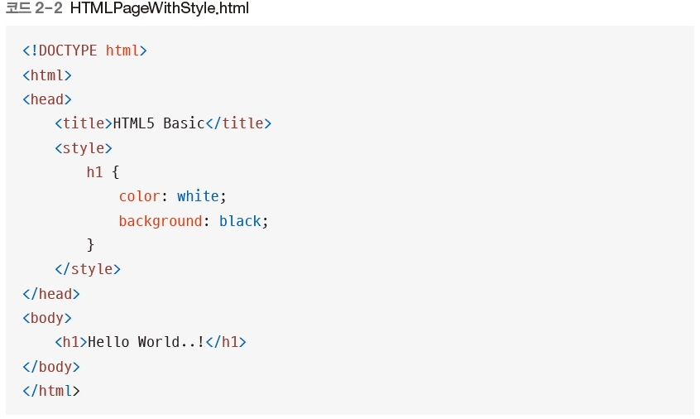
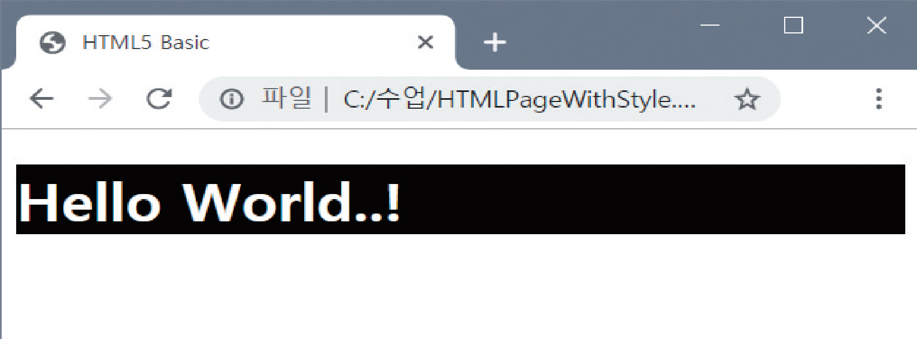
웹 프로그래밍
내부 스타일시트 작성과 실행

Slide 32
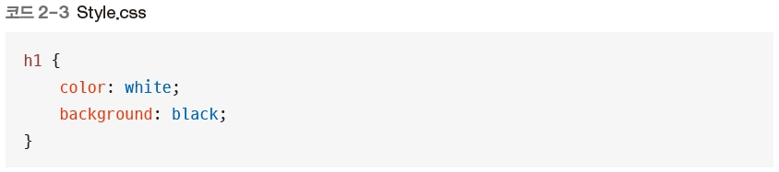
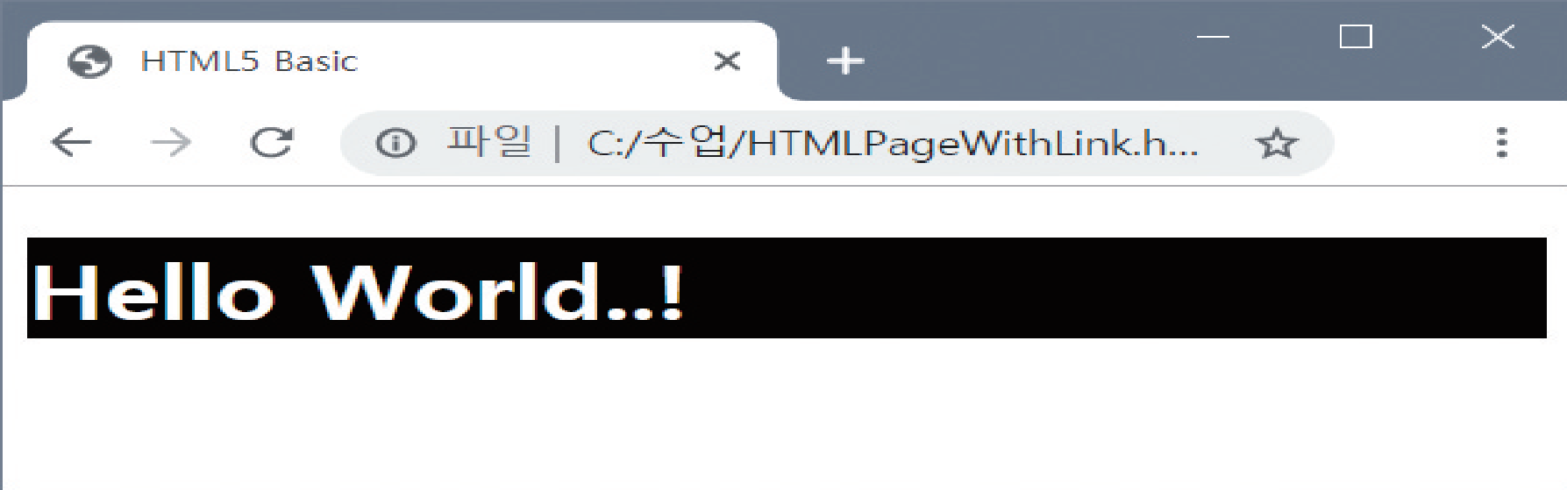
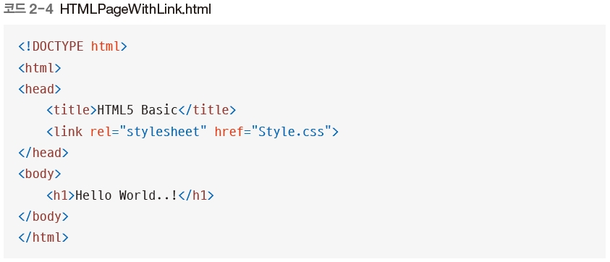
웹 프로그래밍
외부 스타일시트 작성과 실행

Slide 33
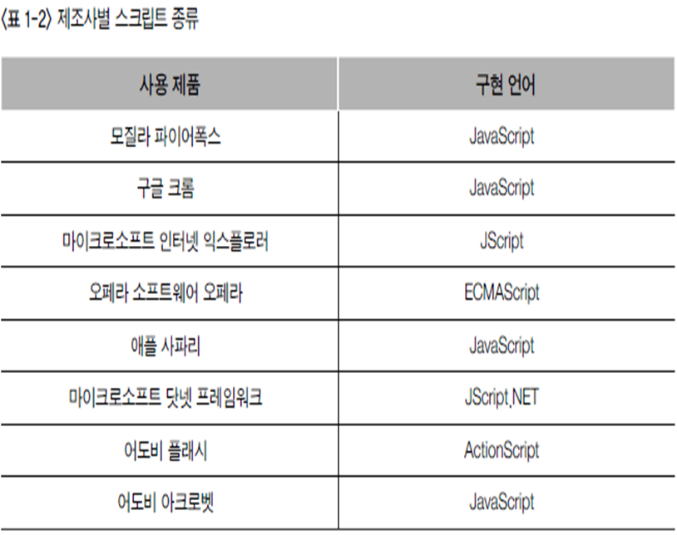
웹 프로그래밍
자바 스크립트

Slide 34
웹 프로그래밍
자바스크립트 작성과 실행
내부 자바스크립트
<script> 태그를 사용해 HTML 페이지 내부에 코드 작성
외부 자바스크립트
<script> 태그의 src 속성에 파일 경로를 입력해 HTML 페이지로 불러옴

Slide 35
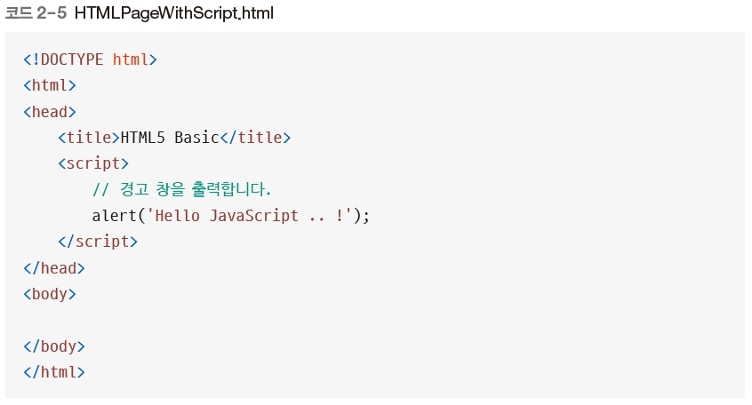
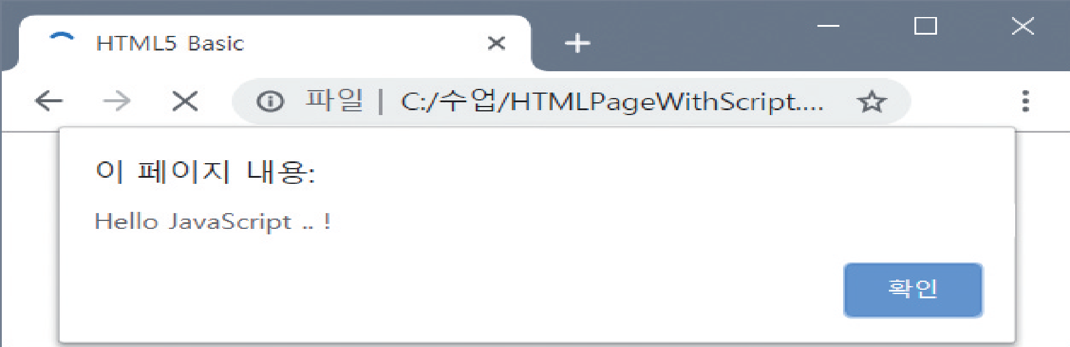
웹 프로그래밍
내부 자바스크립트 작성과 실행

Slide 36
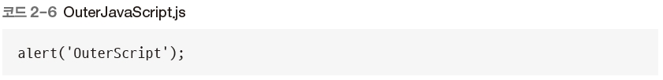
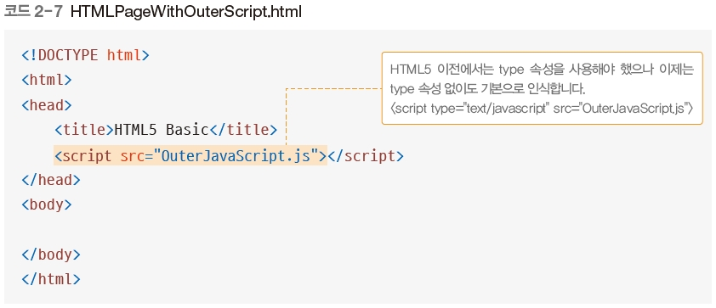
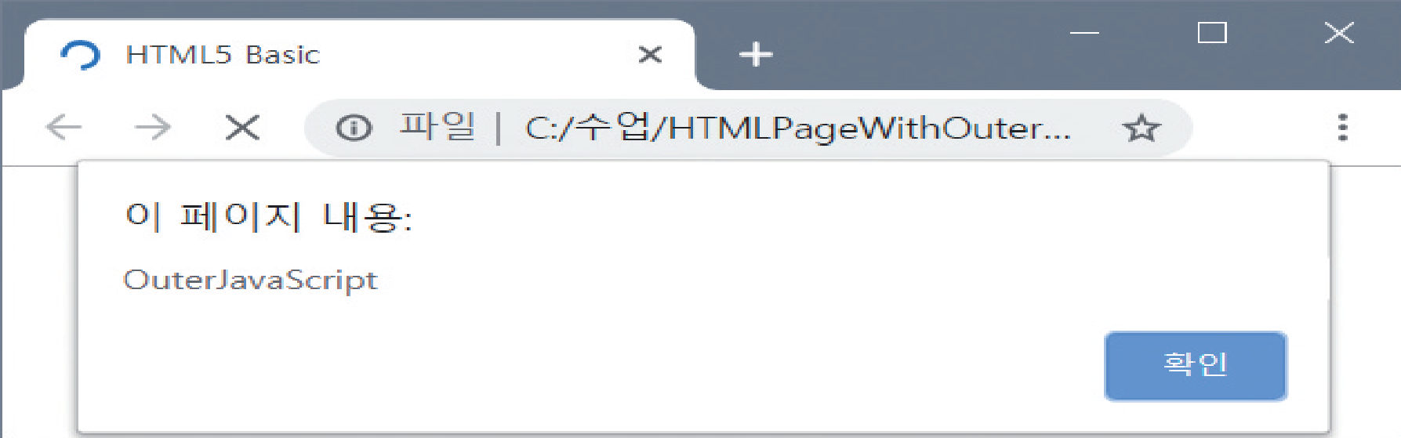
웹 프로그래밍
외부 자바스크립트 작성과 실행

Slide 37
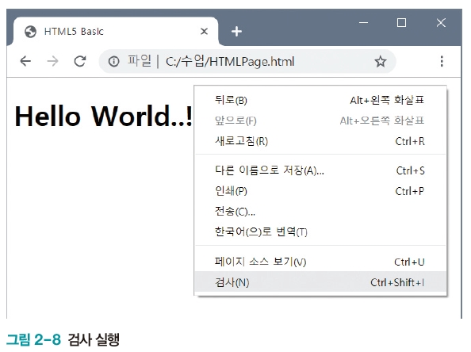
오류와 검증
검사를 이용한 오류 확인
버그^{Bug} : 프로그램이 원하지 않는 방향으로 동작하는 것
디버그^{Debug} : 버그를 잡는(수정하는) 행위
웹 브라우저 검사 기능으로 디버그 수행
크롬을 열고 [F12] 또는 [Ctrl] + [Shift] + [I]
웹 페이지에서 마우스 오른쪽 버튼 클릭해 [검사] 메뉴

Slide 38
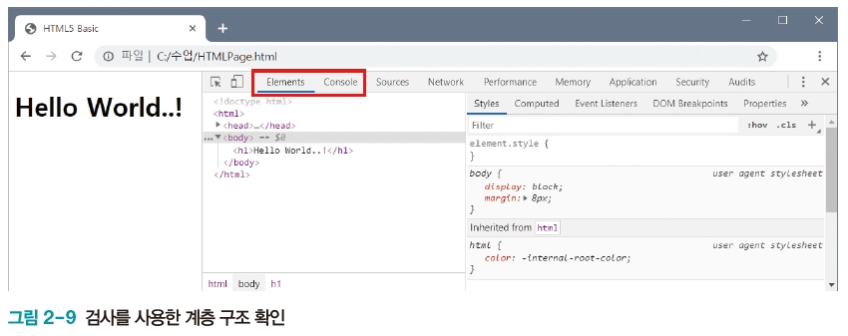
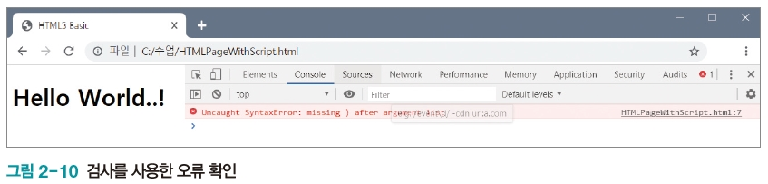
오류와 검증
검사를 이용한 오류 확인
[Elements] 탭 : 현재 HTML 페이지의 계층 구조를 보여줌. 태그 스타일 파악
[Console] 탭 : 오류를 확인, 자바스크립트 코드 추가 입력

Slide 39
HTML 기본 구조

Slide 40
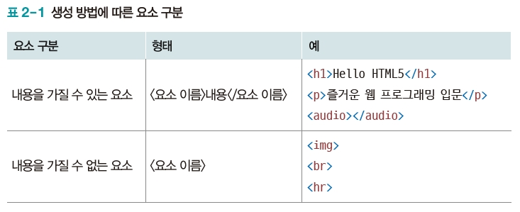
HTML5 기본 용어
태그와 요소
요소 - HTML 페이지를 구성하는 각 부품(제목, 본문, 이미지 등)
태그 - 요소를 만들 때 사용하는 작성 방법

Slide 41
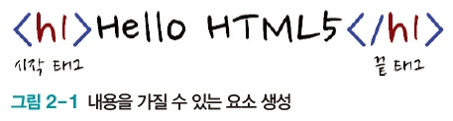
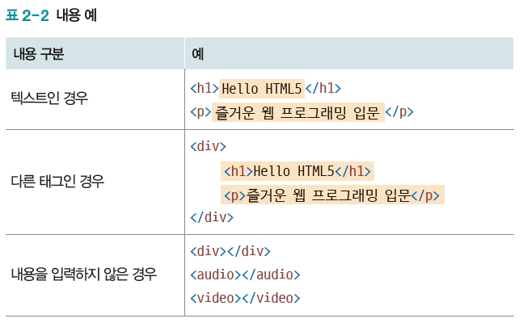
HTML5 기본 용어
태그와 요소

Slide 42
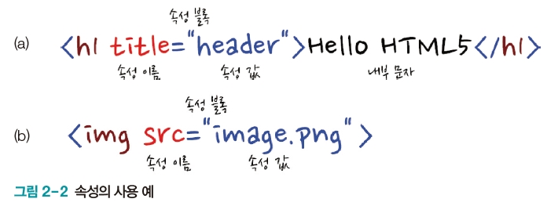
HTML5 기본 용어
속성
속성 - 태그에 추가 정보를 부여할 때 사용하는 것

Slide 43
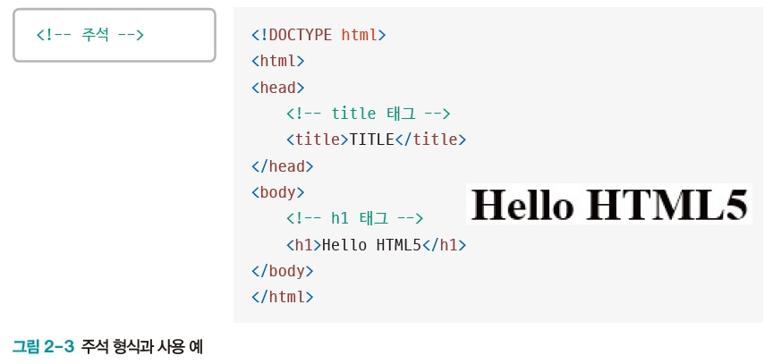
HTML5 기본 용어
주석
주석 - 코드 설명 기록(프로그램의 실행에 영향을 미치지 않음)

Slide 44
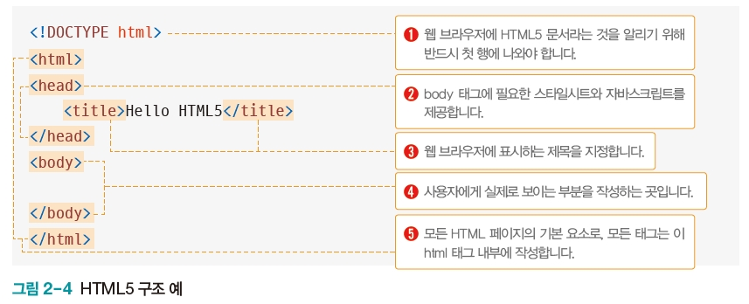
HTML5 페이지 구조와 작성법
HTML5 페이지의 구조

Slide 45
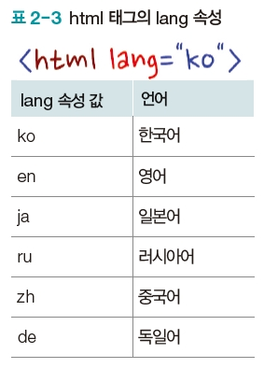
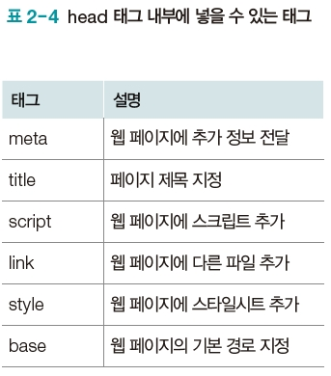
HTML5 페이지의 구조
<html> 태그
웹 페이지의 사용 언어를 구글 검색 엔진에 제공

Slide 46

HTML5의 기본 태크
HTML5에서 지원하는 기본 태그

Slide 47


글자 태그
제목과 본문 태그의 활용

Slide 48


글자 태그
앵커 태그
하이퍼텍스트 : 사용자의 선택에 따라 특정 정보로 이동하는 조직된 문서
a 태그(Anchor) : 다른 웹 페이지나 웹 페이지 내부의 특정 위치로 이동
Href : Hyper Reference를 의미

Slide 49
글자 태그
앵커 태그
a 태그의 href 속성
❶ 절대 경로
http ://naver.com - 네이버의 메인 페이지
/animal.jpg - 현재 웹 사이트 최상위 위치의 animal.jpg 파일
❷ 상대 경로
animal.jpg - 웹 페이지가 있는 폴더의 animal.jpg 파일
image/animal.jpg - 웹 페이지가 있는 폴더에 포함된 image 폴더의 animal.jpg 파일
../animal.jpg - 웹 페이지가 있는 폴더의 상위 폴더에 있는 animal.jpg 파일
❸ 아이디 경로
#name - id 속성이 name인 태그의 위치로 이동
❹ 메일 경로
mailto : hanb@hanbit.co.kr – 해당 주소로 메일 전송

Slide 50

글자 태그
하이퍼링크 설정
특정 웹 페이지에 연결하기
하이퍼링크를 설정한 글자를 클릭하면 해당 웹 페이지로 이동

Slide 51

글자 태그
하이퍼링크 설정
2. 웹 페이지 내부에 연결하기
하이퍼링크를 설정한 글자를 클릭하면 해당 웹 페이지로 이동

Slide 52



01 글자 태그
글자 모양 태그
글자 모양 태그 내부에 제목 글자 태그와 본문 글자 태그는 넣을 수 없음(HTML5 에서는 가능하다)

Slide 53



글자 태그
다양한 글자 모양

Slide 54


목록 태그
내비게이션 메뉴
웹 사이트의 다른 웹 페이지로 이동할 수 있는 버튼
내비게이션 메뉴를 만들기 위해 주로 사용되는 목록 태그

Slide 55




목록 태그
목록 태그 활용 1
1. 순서가 없는 기본(글머리 기호) 목록 만들기
2. 순서가 있는 목록 만들기

Slide 56


목록 태그
목록 태그 활용
3. 중첩 목록 만들기

Slide 57


Emmet 확장 기능 Tab 활성화

Slide 58


테이블 태그
테이블 태그
시간표 만들기
1. 표 만들기

Slide 59



테이블 태그
시간표 만들기
2. 표에 셀 추가하기

Slide 60

테이블 태그
테이블 태그의 속성

Slide 61

테이블 태그
행·열 병합 표 생성
colspan 속성과 rowspan 속성을 적용

Slide 62

미디어 태그
미디어 태그
이미지, 오디오, 비디오 등 멀티미디어를 넣을 때 사용

Slide 63

미디어 태그
미디어 태그 속성
이미지, 오디오, 비디오에 필요한 추가 정보는 속성을 사용

Slide 64


미디어 태그
멀티미디어(이미지, 오디오, 비디오) 삽입
1. 이미지 삽입하기
이미지 파일 준비 : 준비 파일(이미지.jpg)을 HTML 페이지와 같은 폴더에 넣기

Slide 65

미디어 태그
멀티미디어(이미지, 오디오, 비디오) 삽입
2. 음악 삽입하기
음악 파일 준비 : 준비 파일(오디오.mp3)을 HTML 페이지와 같은 폴더에 넣기

Slide 66


입력 양식 작성 (HTML form)
사용자의 데이터를 서버에 전송하는 방법
로그인
회원가입
글 작성, 파일 업로드
설문 조사 등

Slide 67


입력 양식 작성 (HTML form)

Slide 68

Form 동작 원리

Slide 69



Form 기본 구조

Slide 70
Form 태그 속성
action : 폼데이터를 전송하면 받는 서버쪽 파일 지정
method : 폼을 서버에 전송하는 메소드 종류
get / post
name : 폼 이름 식별자
target
action 파일을 현재 창이 아닌 다른 창에서 열도록 할 때 지정
enctype
폼 데이터가 서버에 전송 할 때 encoding 되는 방식
파일 전송 시 사용
enctype="multipart/form-data"

Slide 71
Form method : GET/POST
GET
<form method="GET" action="">
default 값
URL에 폼 데이터가 쿼리스트링 형식으로 포함되어 전송
url?user=KIM&msg=HELLO
퍼머링크(permalink, 고유한 주소체계)로 사용될 수 있음
POST
<form method="POST" action="">
폼 데이터는 header의 body에 담겨 전송
URL에 표시 되지 않음
전송할 수 있는 데이터 길이 제한이 없음
GET 방식 보다 보안성이 높음

Slide 72
Form Element
참고 : https://www.w3schools.com/html/html_form_elements.asp
<fieldset>, <legend>
<input>
폼 태그 내에 다양한 모양으로 입력 가능.
type 속성
text, password, radio, checkbox, button, hidden, file, submit, reset 등
name : 엘리먼트 이름
id : 엘리먼트 id
readonly : 읽기 전용
maxlength="10" : 입력 글자 수 개수 지정
html5에 추가된 속성
required, autofocus, placeholder, pattern

Slide 73

예제 1

Slide 74

예제1 소스 코드

Slide 75


Form Element
<select>, <optgroup>, <option>
목록 중의 항목을 선택하는 태그
multiple, selected 속성 제공

Slide 76


Form Element
<textarea> 본문내용 </textarea>
여러 줄의 텍스트를 입력 받을 때 사용하는 태그
rows, cols 속성 제공

Slide 77

Form Element (HTML5 추가 됨)
<datalist>
텍스트 입력 엘리먼트이며 클릭하면 후보 목록을 제공할 수 있음
text + option 기능
<input>
시간관련 type
date, month, week, time, date time ...
숫자 입력 type
number, range

Slide 78

Form Element (HTML5 추가 됨)
<input>
color type

Slide 79
웹 사이트 작업 순서(Front-end)
웹사이트 기획 | 사이트맵 | UI 설계 | 디자인 | 코드 구현 | 배포
주제 타겟 대상 무엇을 제공 할지? 페르소나 | 웹사이트 구성 페이지 링크 계층 구조 | 와이어 프레임 텍스트 라인 박스로 작성 레이아웃 | 디자인 샘플 포토샵, 일러스트 스케치 툴 디자인 소프트웨어 활용 | HTML CSS 자바스크립트 | 웹호스팅 FTP 클라우드 도메인

Slide 80


Slide 81
과정 실습

Slide 82

테이블을 이용한 이력서 작성

Slide 83

목록 페이지 구현

Slide 84

미디어 태그
멀티미디어(이미지, 오디오, 비디오) 삽입
3. 웹 브라우저 제약이 없도록 음악 삽입하기
<source> 태그
웹 브라우저마다 지원하는 음악 파일 확장자가 다른 문제 해결
<audio> 태그나 <video> 태그 내부에 입력
ogg파일 준비: .ogg 확장자 파일을 HTML 페이지와 같은 폴더에 넣기

Slide 85


미디어 태그
멀티미디어(이미지, 오디오, 비디오) 삽입
4. 동영상 삽입하기
동영상 파일 준비 : 준비 파일(동영상.mp4, 동영상.webm)을 HTML 페이지와 같은 폴더에 넣기

Slide 86


미디어 태그
멀티미디어(이미지, 오디오, 비디오) 삽입
5. 동영상을 불러오는 동안 다른 이미지 보여 주기
poster 속성
<video>태그의 속성
동영상을 불러오는 동안 사용자에게 보여 줄 이미지를 지정
이미지 경로 입력

Slide 87

스와이프 예제
https://triplexlab.tistory.com/49

Slide 88

상단 고정 바 메뉴
https://www.w3schools.com/css/tryit.asp?filename=trycss_position_sticky

Slide 89
CSS 기본

Slide 90

CSS 구문
CSS 규칙은 선택기와 선언 블록으로 구성됩니다.
선택기는 스타일을 지정할 HTML 요소를 가리킵니다.
선언 블록에는 세미콜론으로 구분된 하나 이상의 선언이 있습니다.
각 선언에는 콜론으로 구분된 CSS 속성 이름과 값이 포함됩니다.
여러 CSS 선언은 세미콜론으로 구분하고 선언 블록은 중괄호로 묶습니다.
https://www.w3schools.com/css/css_syntax.asp

Slide 91

CSS 선택기
CSS 선택기는 스타일을 지정할 HTML 요소를 선택합니다.
Simple selectors (name, id, class를 기반으로 요소 선택)
Combinator selectors (특정 관계에 따라 요소 선택)
Pseudo-class selectors (특정 상태를 기반으로 요소 선택)
Pseudo-elements selectors (요소의 일부를 선택하고 스타일 지정)
Attribute selectors ([속성] 또는 [속성=값]을 기반으로 요소 선택)
https://www.w3schools.com/css/css_selectors.asp

Slide 92

CSS 선택자(선택기)
https://www.w3.org/TR/2018/REC-selectors-3-20181106/

Slide 93


CSS 텍스트 스타일 설정
텍스트 색상 및 배경 색상
color : "red"
color : rgb(255, 0, 0)
color : #ff0000

Slide 94

css3maker
https://www.toptal.com/developers/css3maker

Slide 95


HTML Form 스타일 설정
https://www.w3schools.com/css/css_form.asp

Slide 96

cubic-bezier
https://cubic-bezier.com/#.17,.67,.83,.67

Slide 97

Javascript Forms
인터프리터 언어
함수형 프로그래밍으로 객체지향도 가능.
HTML 엘리먼트와 콘텐트 추가, 제거
엘리먼트 스타일 변경
폼 유효성 검증
풍부한 이벤트 핸들러
DOM 제어, BOM 제어, 쿠키 설정, 스토리지 데이터 제어
Ajax를 이용한 서버와 비동기 통신
WebSocket을 이용한 실시간 채팅
동적 효과 및 애니메이션
Canvas 그래픽

Slide 98


Javascript Forms
<script> 태그에 작성

Slide 99

Javascript Event
이벤트의 종류
onchange
onclick
onmouseover
onmouseout
onkeydown
onload

Slide 100



JS Form Validation
저장 클릭 할 때 데이터 체크 조건?
제목은 반드시 입력
이름은 반드시 입력
이름은 2글자 이상 입력 등

Slide 101
레이아웃 구성
Top 메뉴
<ul> 태그
float : left;
범준샘의 빅데이터 연구소
Home
Profile
Gallery
Lecture
Shop

Slide 102
레이아웃 구성
다단 레이아웃

Slide 103

웹 사이트 작업 (Front-end)

Slide 104

웹 사이트 작업 (Front-end)

Slide 105

웹 사이트 작업 (Front-end)

Slide 106

웹 사이트 작업 (Front-end)

Slide 107
과정 실습

Slide 108


문서 구조화 실습
시맨틱 태그
시맨틱 태그를 사용한 시맨틱 웹 구현

Slide 109


문서 구조화 실습
시맨틱 태그를 이용한 레이아웃 구성

Slide 110
문서 구조화 실습

Slide 111

폼 입력 데이터 서버에 전송 실습
클라이언트
Node.js 서버

Slide 112
CSS 고급 선택자

Slide 113


CSS3 트랜지션
transition
transition-delay
transition-duration
transition-property
transition-timing-function
https://www.w3schools.com/css/css3_transitions.asp

Slide 114

CSS 애니메이션
@keyframes
animation-name
animation-duration
animation-delay
animation-iteration-count
animation-direction
animation-timing-function
animation-fill-mode
animation
https://www.w3schools.com/css/css3_animations.asp

Slide 115

반응형 웹
다양한 디바이스에 다양한 모양으로 변경 됨
Javascript가 없어도 CSS와 HTML만으로 구현

Slide 116



반응형 웹

Slide 117

반응형 웹
반응형 웹
웹 페이지 하나로도 데스크톱, 태블릿PC, 스마트폰에 맞게 디자인이 자동으로 반응해서 변경되는 웹 페이지
장점
개발 효율성, 유지 보수 용이
미디어 쿼리(media query)를 사용해 개발

Slide 118

반응형 웹을 위한 설정
뷰포트 설정
meta 태그 : 추가적인 웹 페이지 정보를 제공
뷰포트와 관련한 meta 태그 설정
viewport meta 태그 - name 속성에 viewport가 입력된 meta 태그

Slide 119


반응형 웹을 위한 설정 - viewport
뷰포트 설정
1. viewport meta 태그 사용하지 않기

Slide 120


반응형 웹을 위한 설정 - viewport
수평, 중앙, One True 정렬 레이아웃
뷰포트 설정
2. viewport meta 태그 사용하기

Slide 121

반응형 웹을 위한 설정 - viewport
뷰포트 설정
viewport meta 태그의 content 속성에 입력할 수 있는 값

Slide 122



반응형 웹을 위한 설정 - Images
Image resizing : 화면에 표시되는 이미지의 크기를 화면 크기에 따라 조정 되도록 설정
Background Images
Different Images for Different Devices

Slide 123

반응형 웹을 위한 설정 - grid-view
grid-view
웹 페이지를 디자인 할 때 페이지 요소들을 배치하기 위해 활용하는 가상의 구분선
box-sizing 속성
box-sizing : border-box
영역 크기(width, height)에 padding, border이 포함 되도록 함.
relative positioning
.menu {
width: 25%, float: left;
}
.menu {
width: 75%; float: left;
}
https://www.w3schools.com/css/css_rwd_grid.asp

Slide 124



반응형 웹을 위한 설정 - 미디어 쿼리(Media Queries)
미디어 쿼리는 다음과 같은 기능을 제공 한다.
뷰포트의 너비와 높이
장치의 너비와 높이
방향(태블릿/휴대전화기 가로 or 세로)
resolution
https://www.w3schools.com/css/css3_mediaqueries.asp

Slide 125



반응형 웹을 위한 설정 - 미디어 쿼리(Media Queries)
모니터와 프린터 구분
2. media 속성을 사용한 미디어 쿼리 사용하기

Slide 126

반응형 웹을 위한 설정 - 미디어 쿼리(Media Queries)
미디어 쿼리 설정
@-규칙@-rule
스타일시트 내부에서 특정한 규칙을 표현하는 데 사용
@import 규칙 - 외부 스타일을 가져옴
@font-face 규칙 - 글꼴을 추가로 정의
media 속성
link 태그에 입력해서 해당 미디어 쿼리 조건에 맞는 장치에서만 CSS 파일을 불러올 때 사용

Slide 127



반응형 웹을 위한 설정 - 미디어 쿼리(Media Queries)
모니터와 프린터 구분
1. @ media 규칙을 사용한 미디어 쿼리 사용하기

Slide 128


반응형 웹을 위한 설정 - 미디어 쿼리(Media Queries)
미디어 타입과 특징

Slide 129

반응형 웹을 위한 설정 - 미디어 쿼리(Media Queries)
미디어 타입과 특징
orientation을 제외한 모든 속성은 min 접두사와 max 접두사를 붙일 수 있음
and 연산자를 사용해 조건을 합칠 수도 있음

Slide 130
반응형 웹을 위한 설정 - 미디어 쿼리(Media Queries)
Media Features
max-width, max-height : 디바이스 화면(브라우저)의 너비, 높이 최대치
min-width, min-height : 디바이스 화면(브라우저)의 너비, 높이 최소치
max-color, max-color-index : 디바이스의 표현 가능한 최대 컬러 비트 수, 최대 컬러 갯수
orientation : 화면(viewport) 표시 방향(landscape or portrait)
max-aspect-ratio, min-aspect-ratio : 화면의 가로:세로 비율 최대치, 최소치
resolution : 출력 디바이스의 해상도 (dpi, dpcm)
@media only screen and (min-width: 48px) and (max-width: 768px) {
...
}

Slide 131

반응형 웹을 위한 설정 - 미디어 쿼리(Media Queries)
스마트폰, 태블릿PC, 데스크톱 구분(1)
스마트폰 -빨간색 배경
태블릿PC 세로 화면 - 초록색 배경
태블릿PC 가로 화면과 데스크톱 - 파란색 배경

Slide 132




반응형 웹을 위한 설정 - 미디어 쿼리(Media Queries)
스마트폰, 태블릿PC, 데스크톱 구분(2)

Slide 133




반응형 웹을 위한 설정 - 미디어 쿼리(Media Queries)
화면 방향 전환
orientation 속성 사용 - 화면 방향에 따라 다른 배경 색상을 적용

Slide 134


반응형 웹 패턴
반응형 웹 패턴

Slide 135

PWA
PWA - Progressive Web App
https://developer.mozilla.org/ko/docs/Web/Progressive_web_apps/Introduction

Slide 136
과정 실습

Slide 137

반응형 웹 실습
반응형 웹 패턴
규칙
HTML 태그 구성은 모바일 장치를 기준으로 함
float 태그의 left와 right를 활용해 적당한 위치에 놓음
반응형 웹 패턴 ➊ (1)
1. 데스크톱에서는 메뉴가 왼쪽에 있고, 모바일 장치에서는 메뉴가 위쪽에 있는 패턴

Slide 138



반응형 웹 실습
반응형 웹 패턴 ➊ (2)
1. 데스크톱에서는 메뉴가 왼쪽에 있고, 모바일 장치에서는 메뉴가 위쪽에 있는 패턴

Slide 139

반응형 웹 실습
반응형 웹 패턴 ➋ (1)
2. 데스크톱에서는 메뉴가 오른쪽에 있고, 모바일 장치에서는 메뉴가 위쪽에 있는 패턴

Slide 140




반응형 웹 실습
반응형 웹 패턴 ➋ (2)
2. 데스크톱에서는 메뉴가 오른쪽에 있고, 모바일 장치에서는 메뉴가 위쪽에 있는 패턴

Slide 141


반응형 웹 실습
반응형 웹 패턴 ➌ (1)
3. 데스크톱에서는 메뉴가 왼쪽에 있고, 모바일 장치에서는 메뉴가 아래쪽에 있는 패턴

Slide 142




반응형 웹 실습
반응형 웹 패턴 ➌ (2)
3. 데스크톱에서는 메뉴가 왼쪽에 있고, 모바일 장치에서는 메뉴가 아래쪽에 있는 패턴

Slide 143


응형 웹 실습
반응형 웹 패턴 ➍ (1)
4. 데스크톱에서는 메뉴가 오른쪽에 있고, 모바일 장치에서는 메뉴가 아래쪽에 있는 패턴

Slide 144



반응형 웹 실습
반응형 웹 패턴 ➍ (2)
4. 데스크톱에서는 메뉴가 오른쪽에 있고, 모바일 장치에서는 메뉴가 아래쪽에 있는 패턴

Slide 145


반응형 웹 실습

Slide 146
부트스트랩 소개

Slide 147


Insert CSS
inline CSS : 하나의 특정 element에 스타일 적용 할 때 사용. steyle 속성
internal CSS : 한 페이지 내 여러 엘리먼트에 같은 스타일 적용할 때 사용. <style>태그
external CSS : 외부의 별도 css파일에 정의된 스타일을 html페이지에서 <link>로 참조
inline CSS
internal CSS
external CSS

Slide 148


Insert JS
inline JS : 하나의 특정 element에 이벤트 추가하여 직접 코딩
internal JS : <script>태그를 사용하여 페이지 내의 엘리먼트를 제어
external JS : 외부의 js 파일에 정의된 자바스크립트를 <script src="">태그로 불러 옴
inline JS
internal JS
external JS

Slide 149





JS Frontend framework
체계적인 코드 관리로 유지보수 용이.
기본 설계 및 다양한 라이브러리 제공하여 개발 생산성 향상.
코드 재사용성과 추상화 코드를 사용하여 확장성이 좋음.
학습 난이도가 높다.
사용하지 않는 기능 라이브러리도 포함하여 로딩.
기본 설계된 구조와 다른 자유로운 개발의 어려움.
https://www.simform.com/blog/best-frontend-frameworks/
https://www.softwaretestinghelp.com/javascript-frameworks/

Slide 150

JS Frontend framework
https://www.softwaretestinghelp.com/javascript-frameworks/

Slide 151





CSS Frameworks
반응형이며 모바일 웹 프로젝트 개발을 위한 프레임워크.
미리 정의된 디자인과 HTML, CSS, JS를 제공.
Front-end 웹페이지를 빠르게 제작 가능.
일부 기능만 사용한다 하더라도 불필요한 전체 라이브러리를 모두 로드 해야 함.(무거움)
프레임워크마다 사용을 위한 학습 필수.
https://www.mockplus.com/blog/post/css-framework

Slide 152


Slide 153

Frontend framework 사용
다운로드 및 설치
framework 사이트에 접속, 다운로드 후 서버에 직접 설치.
서버에 직접 설치하는 경우 설치된 서버를 통해 framework 서비스 사용.
CDN(Content Delivery Network) 사용
컨텐츠 전송 네트워크를 이용하여 높은 사용성과
효율로 컨텐츠 전달.
Firebase와 같은 클라우드 환경에서는
외부 CDN 사용이 막힌 경우도 있음.
https://getbootstrap.com/docs/4.6/getting-started/download/

Slide 154

CSS Frameworks
W3.CSS
https://www.w3schools.com/w3css/
W3.CSS Website Templates
https://www.w3schools.com/w3css/w3css_templates.asp
모든 프로젝트에서 자유롭게 수정, 저장, 공유 및 사용할 수 있습니다.

Slide 155

CSS Frameworks
Bootstrap
부트스트랩을 이용한 반응형 웹사이트 빠른 구축
https://getbootstrap.com/
https://www.w3schools.com/bootstrap/bootstrap_ver.asp

Slide 156
부트스트랩(Bootstrap)
2022년 현재 CSS framework 중에서 점유율이 가장 높음.
CSS에 숙련된 개발자나 디자이너라면 쉽고 빠르게 Web page 제작 가능.
디자이너가 아니라도 통일감 있고 이쁜 web page 제작 가능.
이미 전문가가 만들어 놓은 스타일을 제공 받음.
유무료 HTML 템플릿도 제공하여 데이터를 넣으면 멋진 web page 제작 가능.
Class attribute에 원하는 스타일 지정.
http://www.kocw.net/home/cview.do?cid=d7142fede54152fa

Slide 157
부트스트랩(Bootstrap)
어떤 기술을 사용 할까?
Vanilla(Pure) CSS (기초 지식)
아이스크림 기본 맛이 바닐라 맛. 어떤 기술의 기본을 뜻함.
CSS로 할 수 있는 것은 다 할 수 있음.
결과를 장담 하지 못함.
Bootstrap (프로그래머가 쓰기 편함)
단순히 고르면 됨
예쁜 요소들이 서로 조화롭게 다 들어가 있음
깔끔하고 예쁘지만 개성은 없음.
거의 같은 패턴의 디자인만 사용. customizing이 번거로움.
Tailwind CSS (디자이너에게 적합 함)
입맛에 맞게 원하는 것으로 재구성 가능.
적용 할 여러 클래스를 쭉 나열 해야 한다.
http://www.kocw.net/home/cview.do?cid=d7142fede54152fa

Slide 158

Bootstrap 과 Tailwind CSS 사용 방법 비교
https://v1.tailwindcss.com/components/buttons

Slide 159
부트스트랩 시작하기
https://www.w3schools.com/bootstrap4/default.asp
주의 : 부트스트랩5는 jQuery를 지원 하지 않습니다.
부트 스트랩 CDN
<!-- Latest compiled and minified CSS --> <link rel="stylesheet" href="https://cdn.jsdelivr.net/npm/bootstrap@4.6.1/dist/css/bootstrap.min.css"> <!-- jQuery library --> <script src="https://cdn.jsdelivr.net/npm/jquery@3.6.0/dist/jquery.slim.min.js"></script> <!-- Popper JS --> <script src="https://cdn.jsdelivr.net/npm/popper.js@1.16.1/dist/umd/popper.min.js"></script> <!-- Latest compiled JavaScript --> <script src="https://cdn.jsdelivr.net/npm/bootstrap@4.6.1/dist/js/bootstrap.bundle.min.js"></script>

Slide 160


부트스트랩 레이아웃(Bootstrap Templates)
W3Schools' Bootstrap Templates
https://www.w3schools.com/bootstrap/bootstrap_templates.asp

Slide 161


그리드 시스템
12개의 열을 모두 개별적으로 사용하지 않으려면 열을 그룹화하여 더 넓은 열을 만들 수 있습니다.
https://www.w3schools.com/bootstrap/bootstrap_grid_basic.asp

Slide 162


타이포그래피
브라우저 기본값과 부트스트랩에 의해 약간 다르게 스타일이 지정되는 일부 HTML 요소
부트스트랩의 전역 기본 글꼴 크기는 14px이며 줄 높이는 1.428
https://www.w3schools.com/bootstrap/bootstrap_typography.asp

Slide 163
과정 실습

Slide 164

부트스트랩 실습
부트스트랩을 이용해서 개인 홈페이지 화면을 만든다.
https://themes.3rdwavemedia.com/instance/bs5/2.0/
https://bootswatch.com/

Slide 165
부트스트랩

Slide 166

버튼
https://getbootstrap.com/docs/5.2/components/buttons/

Slide 167

이미지
https://www.w3schools.com/bootstrap4/bootstrap_images.asp

Slide 168

콤포넌트
아이콘, 드롭다운, 입력 그룹, 탐색, 경고 등을 제공하도록 구축된 12개 이상의 재사용 가능한 구성 요소.
https://getbootstrap.com/docs/3.3/components/

Slide 169


모달
https://getbootstrap.com/docs/4.0/components/modal/
https://www.w3schools.com/bootstrap4/bootstrap_modal.asp

Slide 170


드롭다운
풀 다운 메뉴
class="btn btn-danger dropdown-toggle" data-toggle="dropdown"
https://getbootstrap.com/docs/4.0/components/dropdowns/
https://www.w3schools.com/bootstrap4/bootstrap_dropdowns.asp

Slide 171

스크롤 스파이
https://getbootstrap.com/docs/4.0/components/scrollspy/
data-spy="scroll"

Slide 172


툴팁
$('[data-toggle="tooltip"]').tooltip()
https://getbootstrap.com/docs/4.0/components/tooltips/

Slide 173

팝오버
$('[data-toggle="popover"]').popover()
<button type="button"
class="btn btn-lg btn-danger"
data-toggle="popover"
title="Popover title"
data-content="And here's some amazing content. It's very engaging. Right?">Click to toggle popover</button>

Slide 174


캐러셀 (Carousel - 회전목마)
회전 목마
그림 슬라이드
https://stackblitz.com/run?file=index.html
https://haikei.app/
https://getbootstrap.com/docs/5.2/components/carousel/
https://getbootstrap.com/docs/5.2/examples/carousel/

Slide 175

Navbar
https://getbootstrap.com/docs/5.2/components/navbar/

Slide 176


컬렙스
.collapse 내용을 숨김.
.collapsing 전환 중에 적용 됨.
.collapse.show 콘텐츠를 보여 줌.
https://getbootstrap.com/docs/4.0/components/collapse/

Slide 177


Bootstrap Examples
https://getbootstrap.com/docs/4.6/examples/

Slide 178

Bootstrap Examples
https://getbootstrap.com/docs/4.6/examples/checkout/

Slide 179
과정 실습

Slide 180
부트스트랩 실습
지금 까지 배운 내용을 활용해서 개인 홈페이지를 구현 한다.
구현 한 홈페이지를 구글 파이어베이스에 배포한다.
https://firebase.google.com/
https://lxxyeon.tistory.com/38

